Slide 1

بلاکچین و رمزارزها
گردآورنده : معین آعلی شماره دانشجویی : 401105561 آبان ماه 1401
دانشکده مهندسی کامپیوتر دانشگاه صنعتی شریف
نام درس : کارگاه کامپیوتر
1

Slide 2
فهرست مطالب :
بلاکچین چیست ؟
تابع هش در بلاکچین
نگاهی دقیق تر به ساختار بلاکچین
مسئله فرماندهان بیزانسی در بلاکچین
گره یا نود (NODE)
بلاکچین چطور کار میکند ؟
مالکیت در فضای بلاکچین چطوری تامین میشود ؟
امنیت در فضای بلاکچین چطوری تامین میشود ؟
مقیاس پذیری در بلاکچین چیست ؟
مزایا و معایب بلاکچین
فورک چیست ؟
اجماع در بلاکچین
ماینینگ
الگوریتم اجماع اثبات سهام
بلاکچین عمومی و خصوصی
کاربرد های بلاکچین
نتیجه گیری
بلاکچین و رمزارزها
معین آعلی - 401105561
2

Slide 3
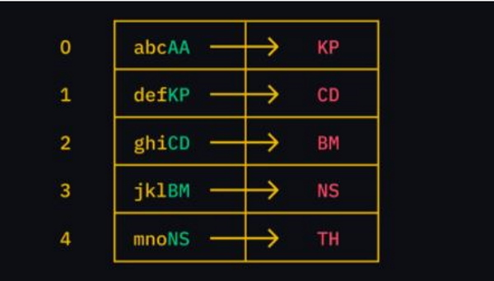
بلاکچین چیست ؟
تعریف بلاکچین
ساختار بلاکچین
بلاکچین و رمزارزها
معین آعلی - 401105561
3

Slide 4
کاربرد هش در بلاکچین
مفهوم هش کردن
ویژگی های هش
بلاکچین و رمزارزها
معین آعلی - 401105561
4

Slide 5

نگاهی دقیق تر به ساختار بلاکچین
ساختار غیر متمرکز بلاکچین
مثالی برای درک ساختار غیرمتمرکز بلاکچین
بلاکچین و رمزارزها
معین آعلی - 401105561
5

Slide 6
مسئله فرماندهان بیزانسی در بلاکچین
شرح مسئله
نتیجه مسئله
بلاکچین و رمزارزها
معین آعلی - 401105561
6

Slide 7
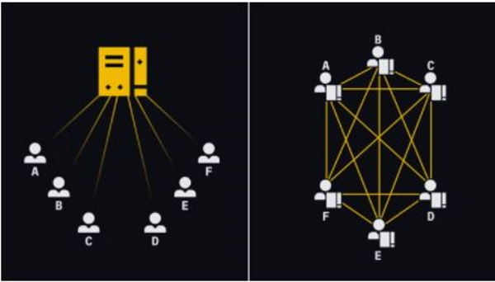
شبکه همتا به همتا چیست
تعریف
مفهوم اصلی
بلاکچین و رمزارزها
معین آعلی - 401105561
7

Slide 8
گره یا نود(Node)
تعریف گره
بلاکچین و رمزارزها
معین آعلی - 401105561
8

Slide 9

بلاکچین چطور کار میکند
طریقه کار
بخش اصلی
مثالی برای نحوه کار سیستم مالی سنتی
مثالی برای نحوه کار سیستم بلاکچین
بلاکچین و رمزارزها
معین آعلی - 401105561
9

Slide 10
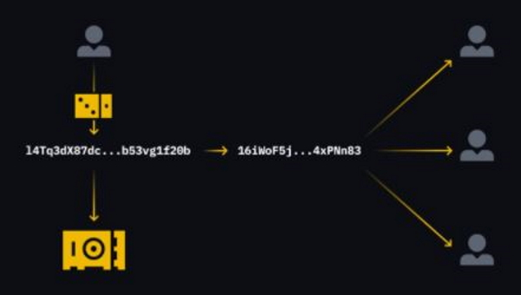
مالکیت در فضای بلاکچین چطوری تامین میشود ؟
رمزنگاری در بلاکچین
وظیفه کاربران
بلاکچین و رمزارزها
معین آعلی - 401105561
10

Slide 11

امنیت در فضای بلاکچین چطوری تامین میشود
اجماع و تغییرناپذیری
نقش رمزنگاری در امنیت بلاکچین
اقتصاد رمزنگاری
بلاکچین و رمزارزها
معین آعلی - 401105561
11

Slide 12
مقیاس پذیری در بلاکچین چیست
تعریف مقیاس پذیری
یک سوال اساسی
مزایای مقیاس پذیری
بلاکچین و رمزارزها
معین آعلی - 401105561
12

Slide 13

مزایا و معایب بلاکچین
مزایای بلاکچین
معایب بلاکچین
بلاکچین و رمزارزها
معین آعلی - 401105561
13

Slide 14
فورک چیست
تعریف
هارد فورک
مثالی از هارد فورک
سافت فورک
مثالی از سافت فورک
بلاکچین و رمزارزها
معین آعلی - 401105561
14

Slide 15
اجماع در بلاکچین
تعریف
طراحی
بلاکچین و رمزارزها
معین آعلی - 401105561
15

Slide 16

ماینینگ
تعریف
یک مشکل
حل یک مشکل
معایب الگوریتم اجماع اثبات کار
بلاکچین و رمزارزها
معین آعلی - 401105561
16

Slide 17

الگوریتم اجماع اثبات سهام
تعریف
مزایای الگوریتم اجماع اثبات سهام
معایب الگوریتم اجماع اثبات سهام
بلاکچین و رمزارزها
معین آعلی - 401105561
17

Slide 18

بلاکچین عمومی و خصوصی
بلاکچین و رمزارزها
معین آعلی - 401105561
18

Slide 19
کاربرد های بلاکچین
کاربرد بلاکچین در چرخه زنجیره تامین
بازی های کامپیوتری
سیستم بهداشت و درمان
انجام پرداخت های بین المللی
ایجاد شناسنامه دیجیتال
بلاکچین و رمزارزها
معین آعلی - 401105561
19

Slide 20

نتیجه گیری
بلاکچین و رمزارزها
معین آعلی - 401105561
20

Slide 21
منابع :
https://blog.faradars.org
https://wallex.ir
https://blog.nobitex.ir
https://fa.wikipedia.org
بلاکچین و رمزارزها
معین آعلی - 401105561
21

